Slide 1
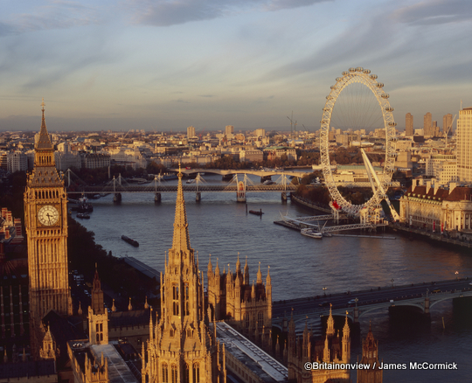
Great Britain
Великобритания

Slide 2
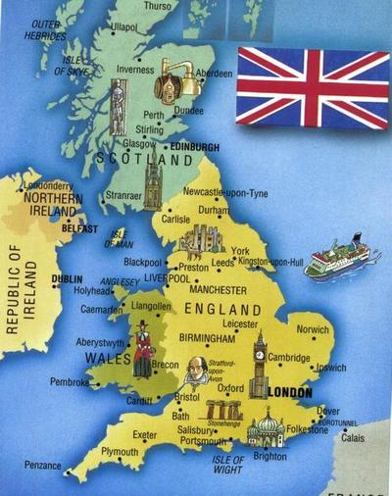
England
Wales
Scotland
Northern Ireland

Slide 3
wales
Уэльс

Slide 4
Scotland
Шотландия

Slide 5
Nothern ireland
Северная Ирландия

Slide 6
england
Англия

Slide 7
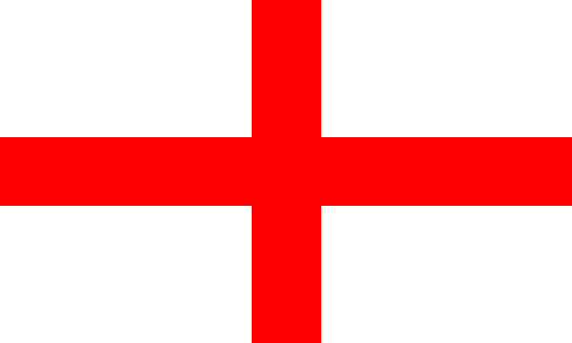
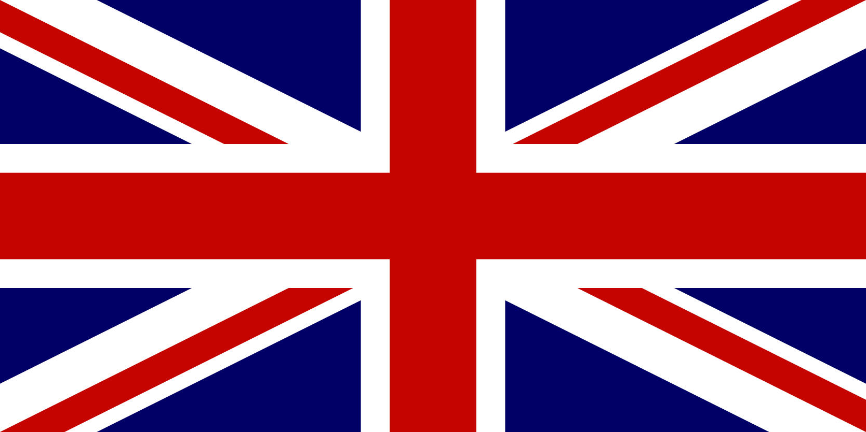
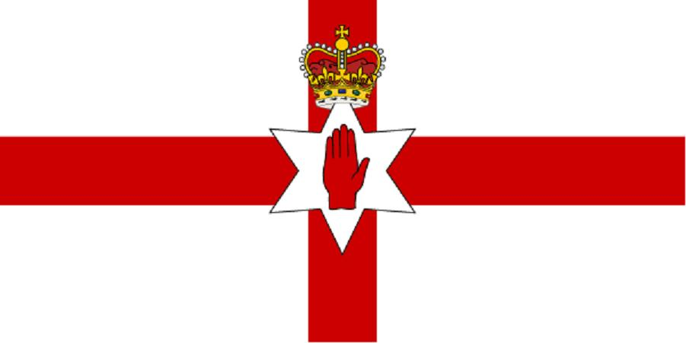
Uni Jack

Slide 8
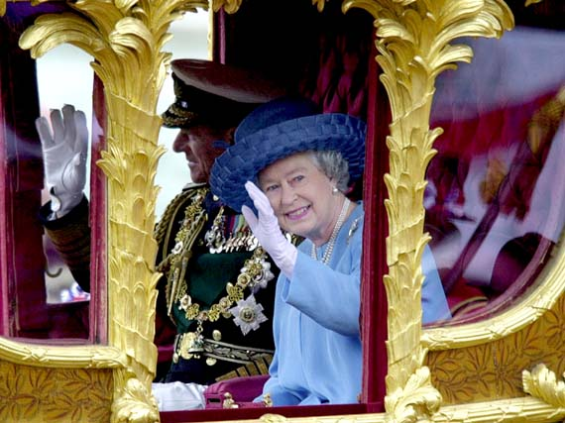
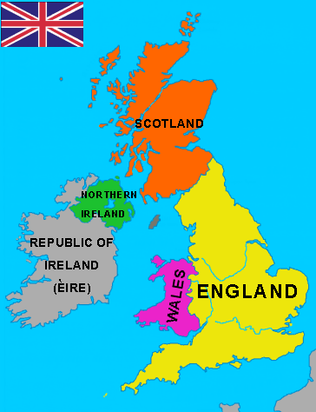
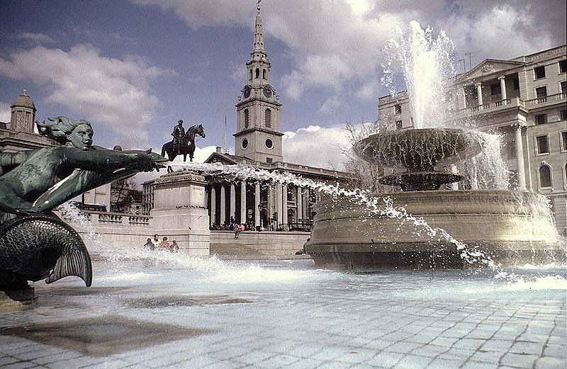
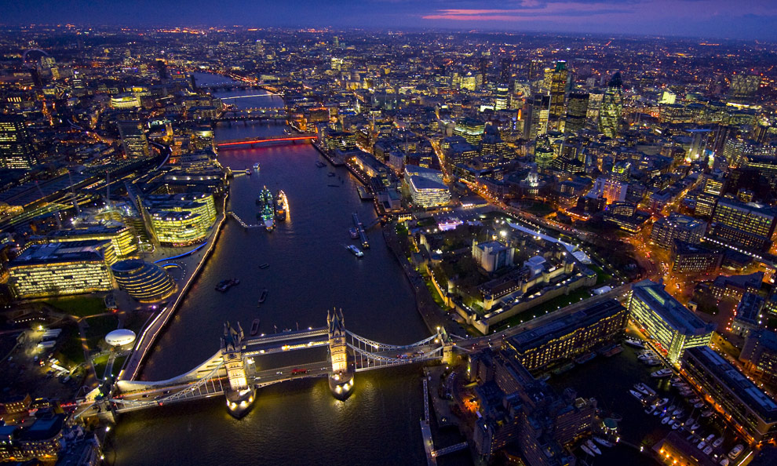

Slide 9
Ло́ндон (англ. London [ˈlʌndən], лат. Londinium) — столица Соединённого Королевства Великобритании и Северной Ирландии, а также Англии, крупнейший город на Британских островах. Площадь мегаполиса составляет 1706,8 км². Население более 8 млн чел. По населению город занимает 21-е место в мире.

Slide 10
buckingham palace
Букингемский дворец

Slide 11
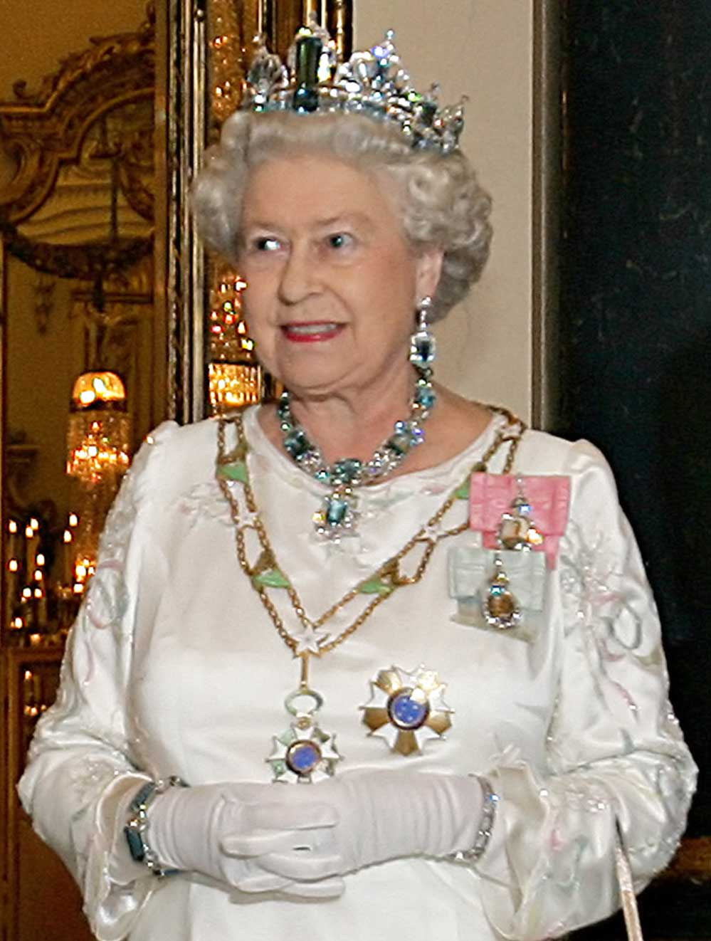
Букингемский дворец (англ. Buckingham Palace) — официальная лондонская резиденция британских монархов. В настоящее время — королевы
Елизаветы II

Slide 12
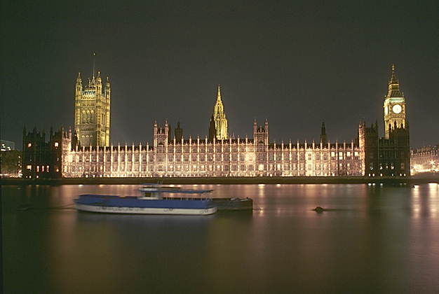
В Великобритании нет президента, страной правят королева и премьер-министр с парламентом. Это здание официально служит штаб-квартирой правительства с первой половины 11-го века.
В восточной части Здания Парламента располагаются известные всему миру дворцовые куранты БИГ БЕН. Этот комплекс называют Вестминстерским дворцом.

Slide 13
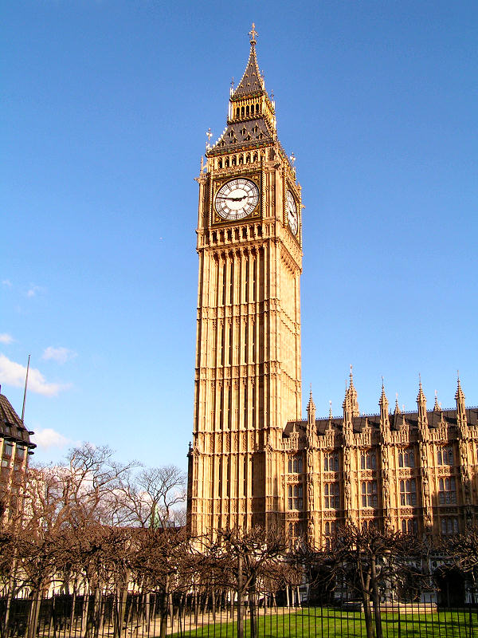
Высота башни 96,3 метров (со шпилем); часы располагаются на высоте 55 м от земли. При диаметре циферблата в 7 метров и длиной стрелок в 2,7 и 4,2 метра, часы долгое время считались самыми большими в мире.

Slide 14
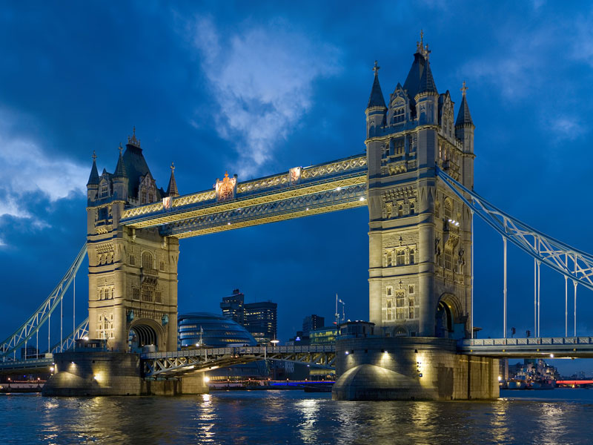
Тауэрский разводной мост был открыт в 1984 году
Его длина 244 метра

Slide 15
England
Scotland
Wales
Northern Ireland
London
Thames
The Tower
The Queen
Buckingham Palace
The Royal Guard
The Parliament House
Big Ben
Ravens
The Tower Bridge
Англия
Шотландия
Уэллс
Северная Ирландия
Лондон
Темза
Тауэр
Королева
Букингемский Дворец
Королевская Охрана
Здание Парламента
Биг Бен
Вороны
Тауэрский мост

